Slide 1
Tes Mengetik
Oleh Ilham Setia Bhakti, S.Kom.

Slide 2
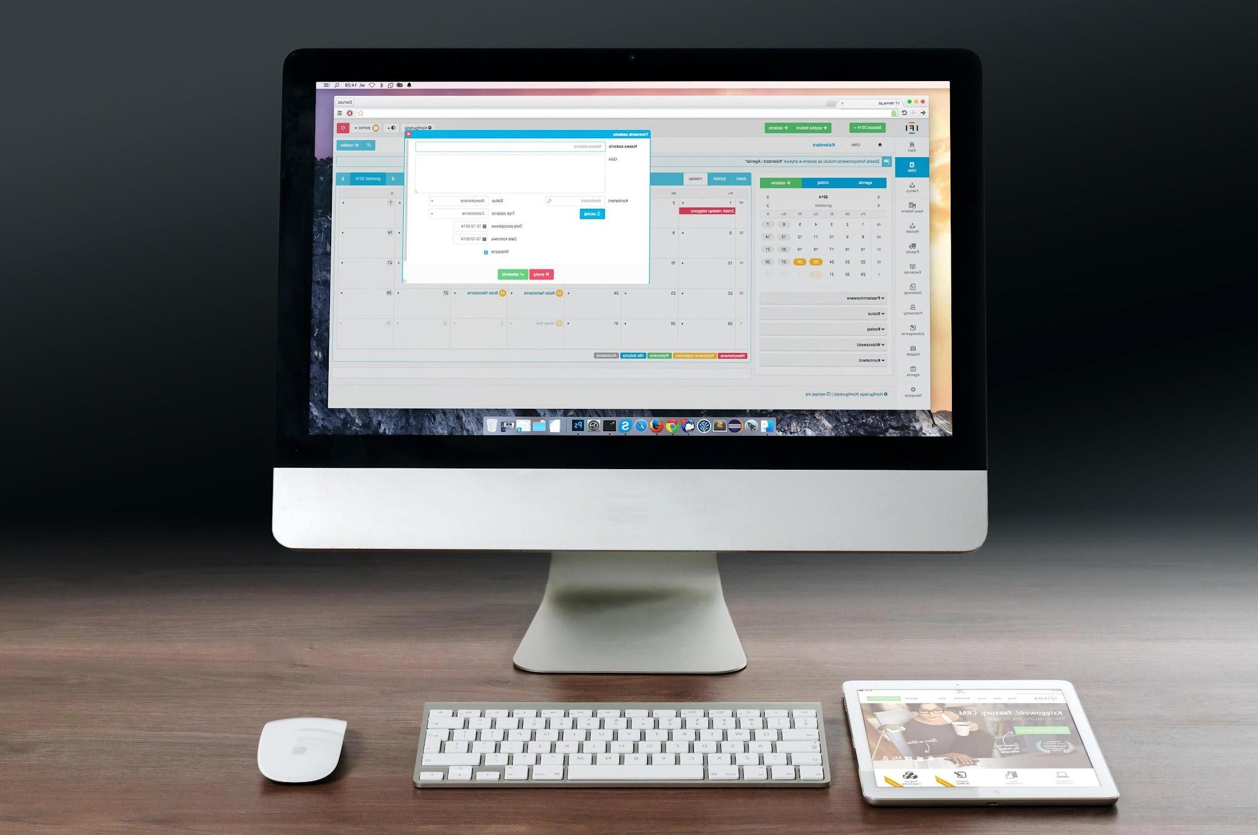
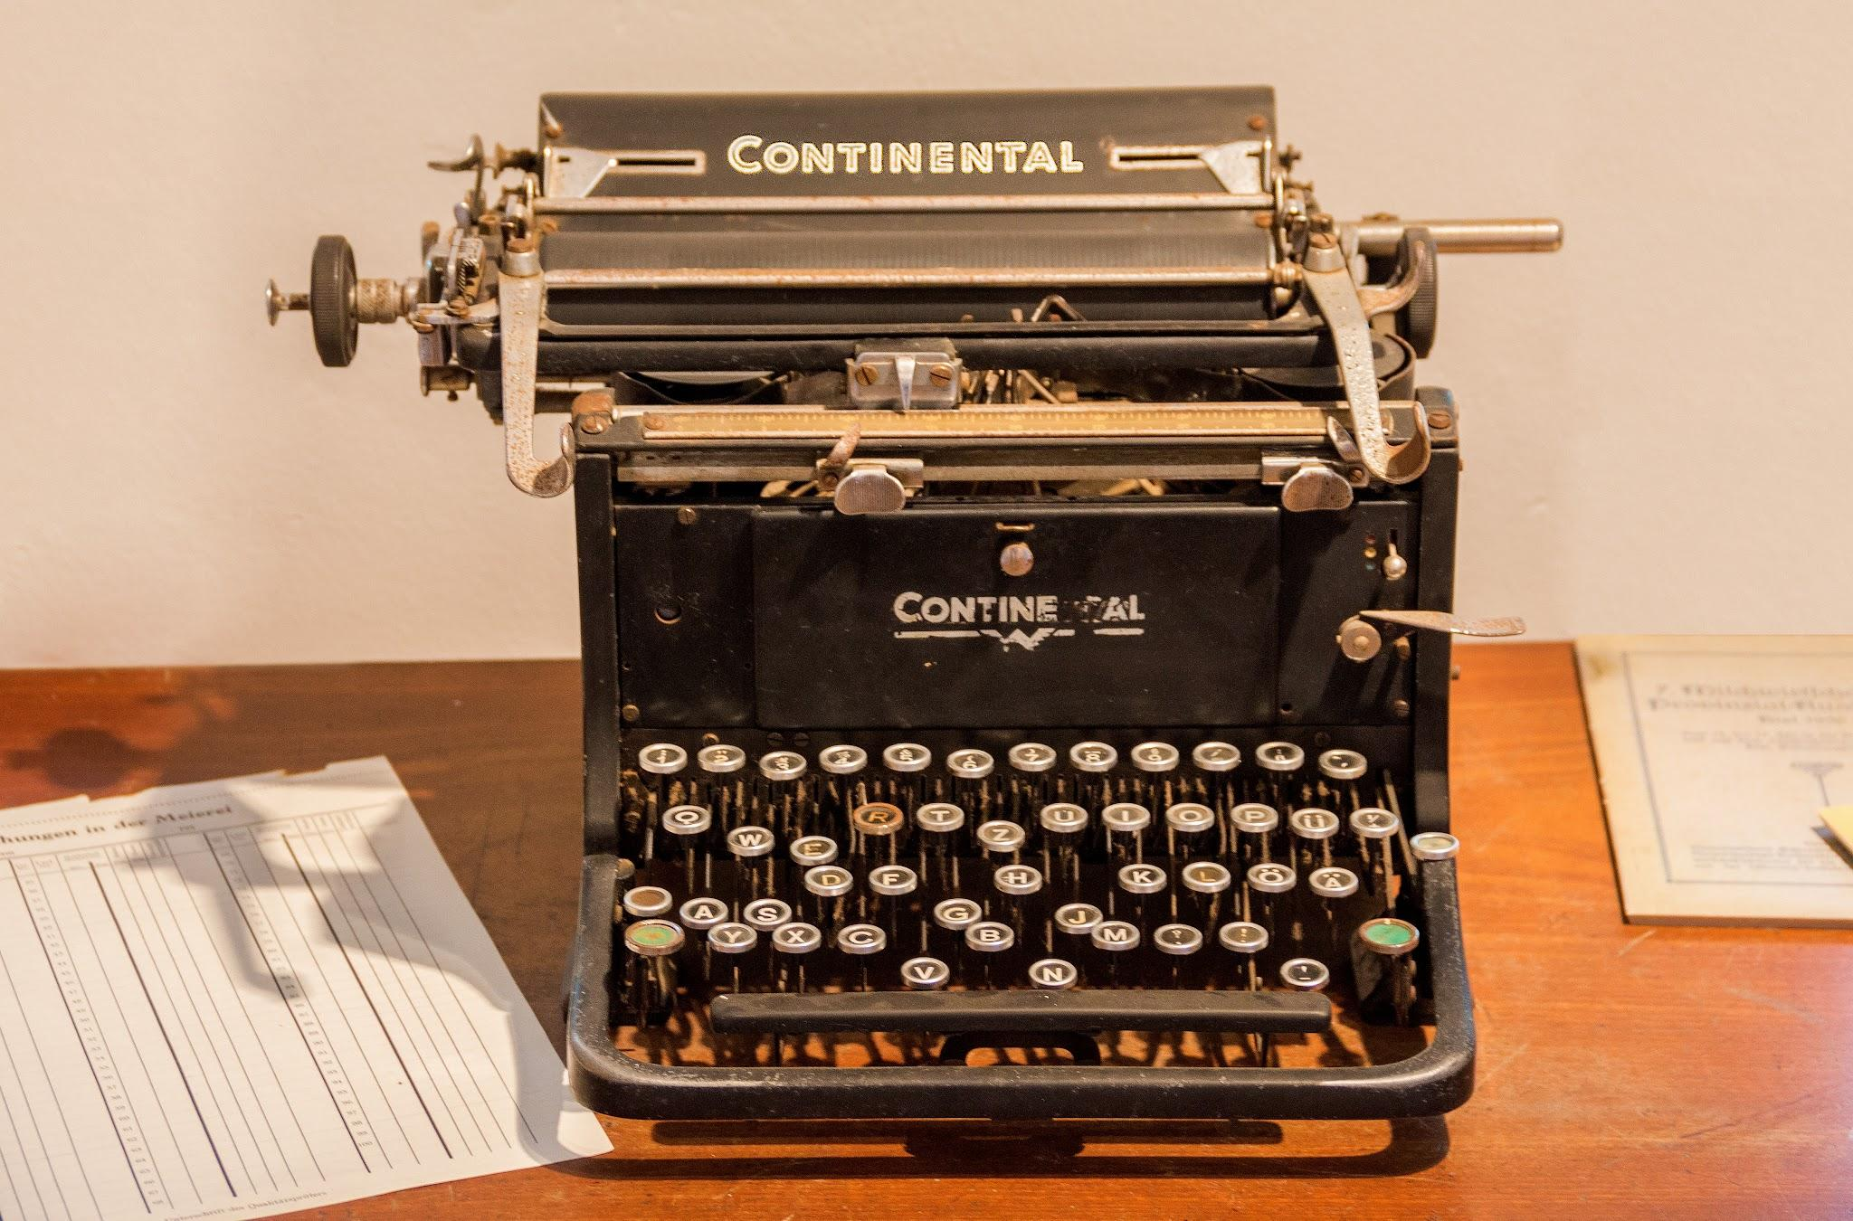



Slide 3
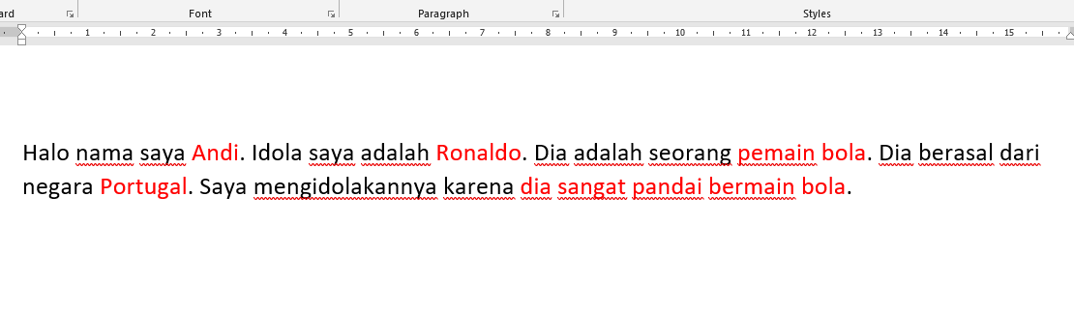
Buat Karangan Idola Saya!

Slide 4
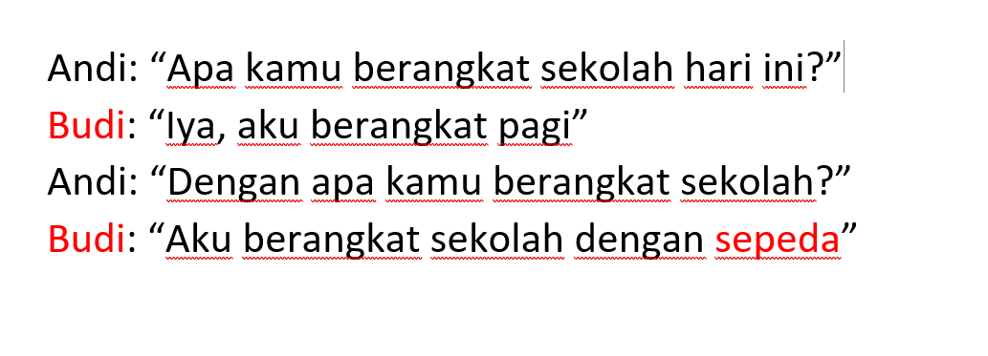
2. Buat Dialog Percakapan!

Slide 5
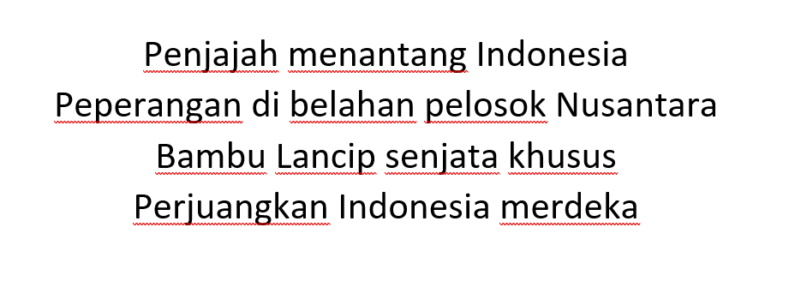
3. Buat Paragraf di Tengah!

